Slide 1
химия | 500 000 | растения
ботаника | природа | 5
2 | размножение | перья
зоология | мхи | насекомые

Slide 2
химия | 500 000 | растения
ботаника | природа | 5
2 | размножение | перья
зоология | мхи | насекомые

Slide 3
Размножение растений

Slide 4
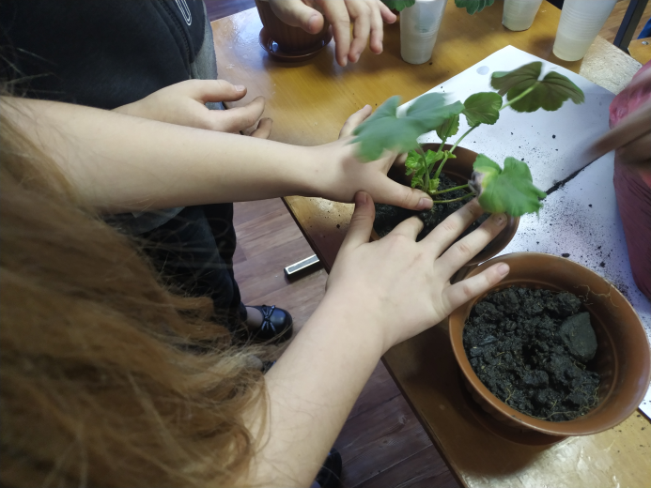
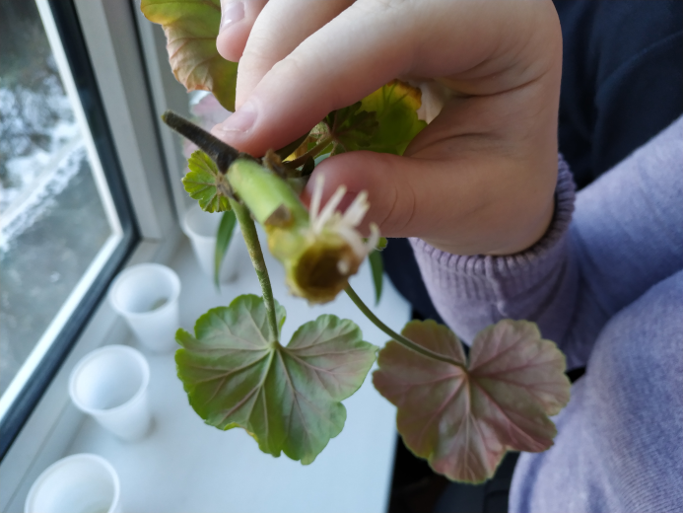
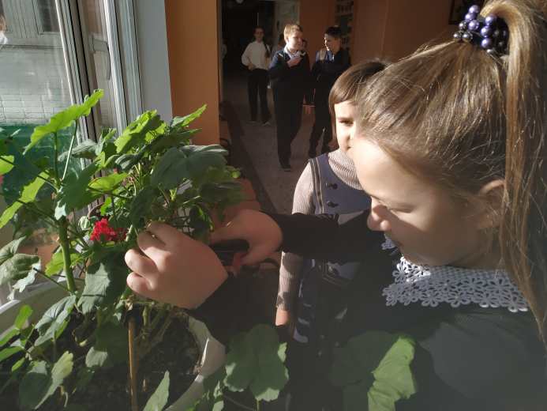
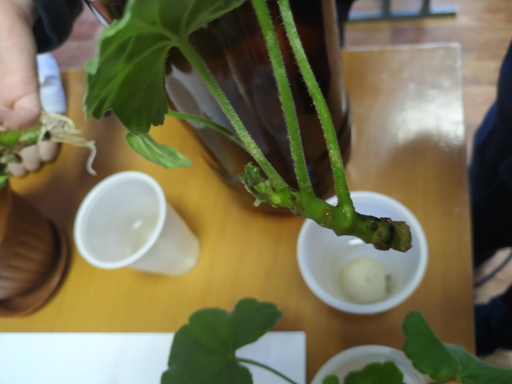
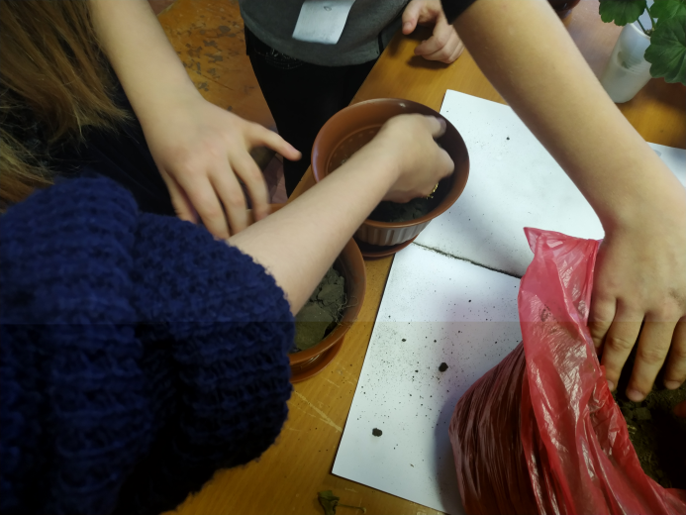
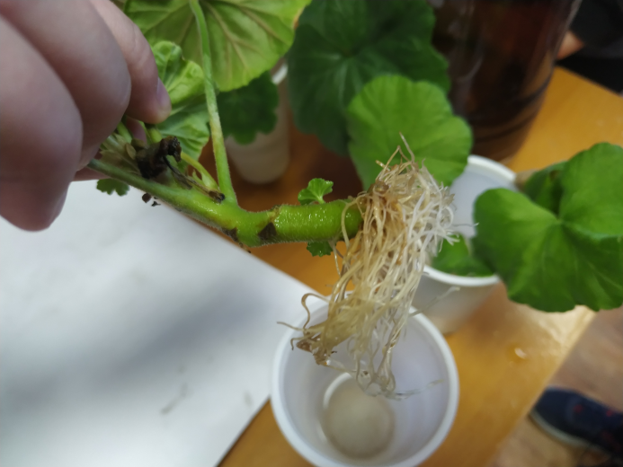
1 группа

Slide 5
Срезали черенки и поставили в воду | 3 черенка | 15 ноября
Появились первые корни | 1 черенок | 5 декабря | 20 дней
 | 2 черенок | 9 декабря | 24 дня
 | 3 черенок | 13 декабря | 28 дней
Образовалась корневая система и высадили в землю. | 3 черенка | 23 декабря | 38 дней
Итог | 3 черенка |  | 38 дней

Slide 6
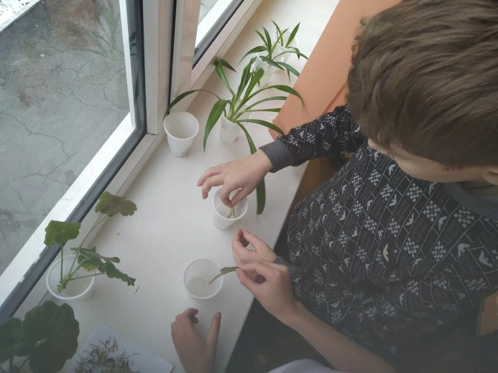
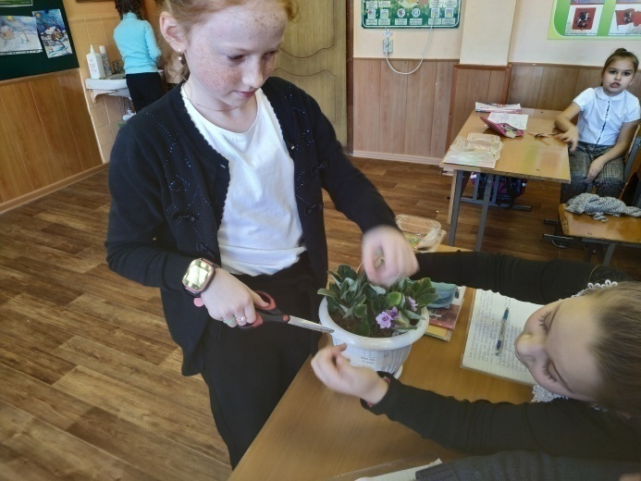
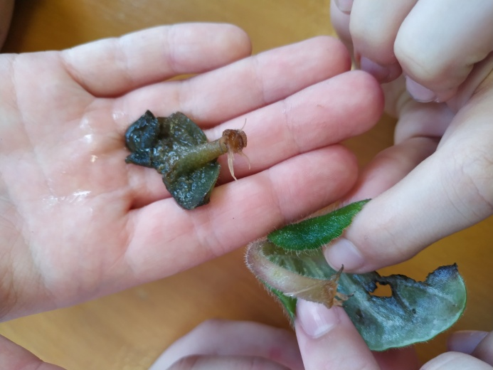
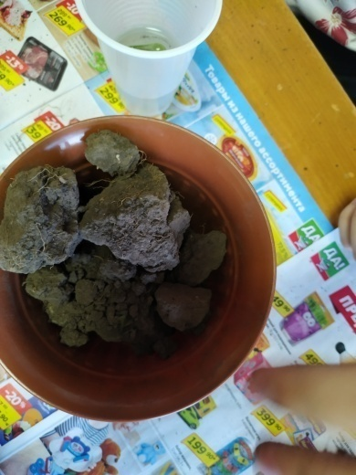
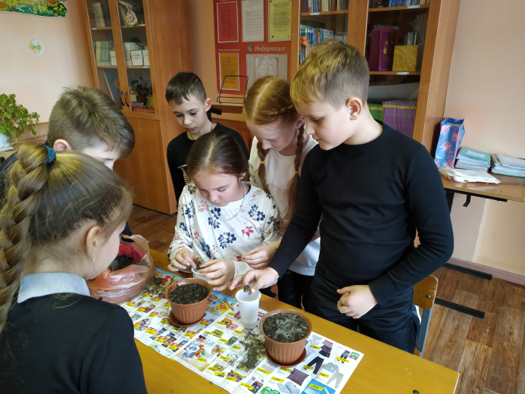
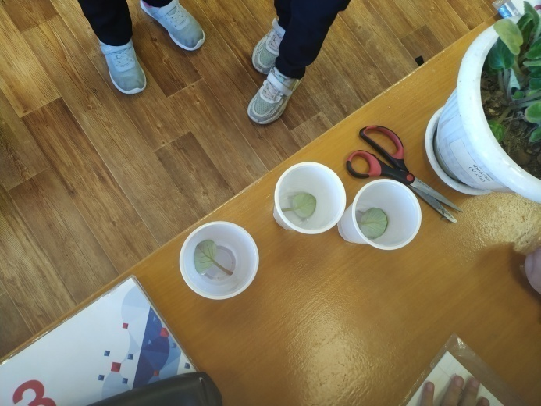
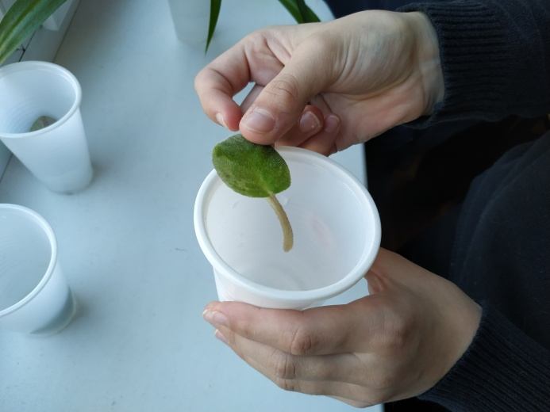
2 группа

Slide 7
Срезали черенки и поставили в воду | 3 черенка | 15 ноября
Появились первые корни | 1 черенок | 28 декабря | 43 дня
 | 2 черенок | 13 января | 59 дней
 | 3 черенок | погиб
Образовалась корневая система и высадили в землю. | 2 черенка | 20 января | 65 дней
Итог | 2 черенка |  | 65 дней

Slide 8
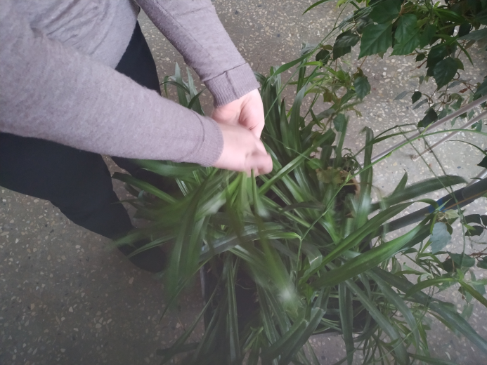
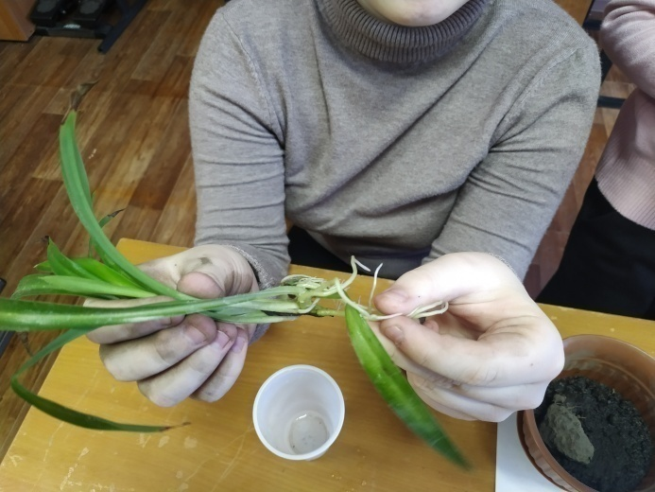
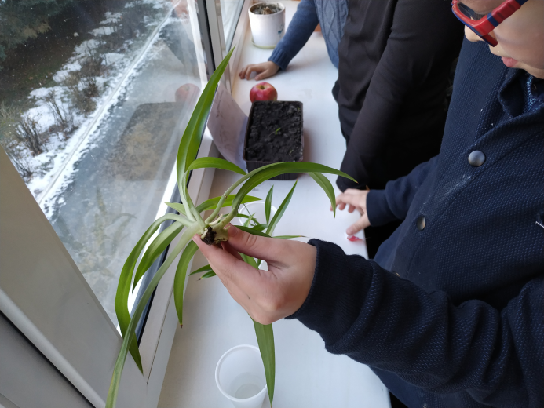
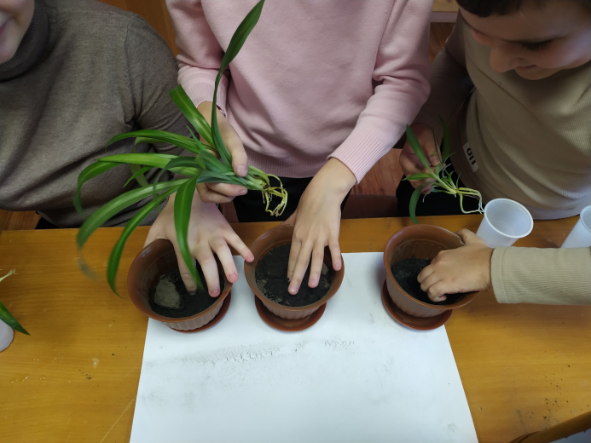
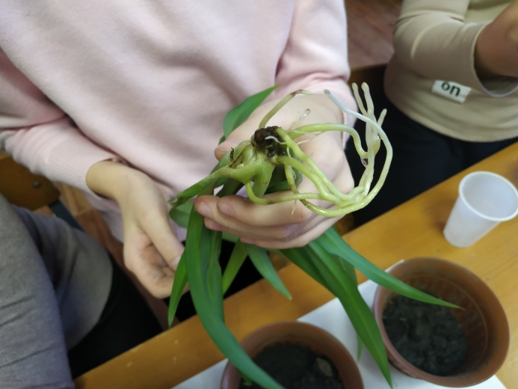
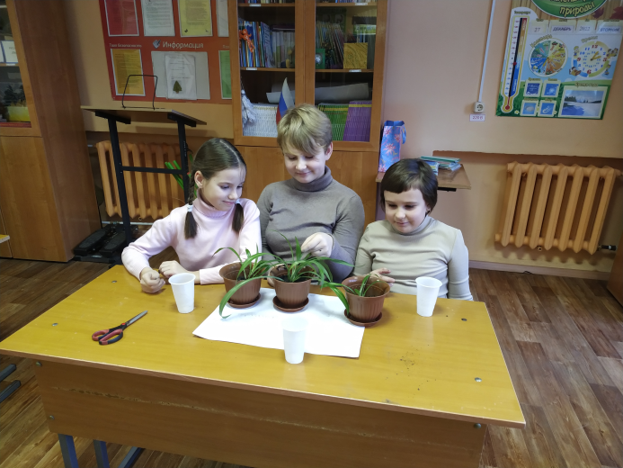
3 группа

Slide 9
Срезали черенки и поставили в воду | 3 розетки | 22 ноября
Появились первые корни | 3 розетки | 29 ноября | 7 дней
Образовалась корневая система и высадили в землю. | 3 розетки | 8 декабря | 16 дней
Итог | 3 розетки |  | 16 дней

Slide 10
 | Герань | Фиалка | Хлорофитум
Дали первые корни | 28 дней | 59 дней | 7 дней
Высадили в почву | 38 дней | 65 дней | 16 дней

Slide 11
49
42
35
28
21
14
7
0

Slide 13
49
42
35
28
21
14
7
0

Slide 14
Физкультминутка

Slide 15
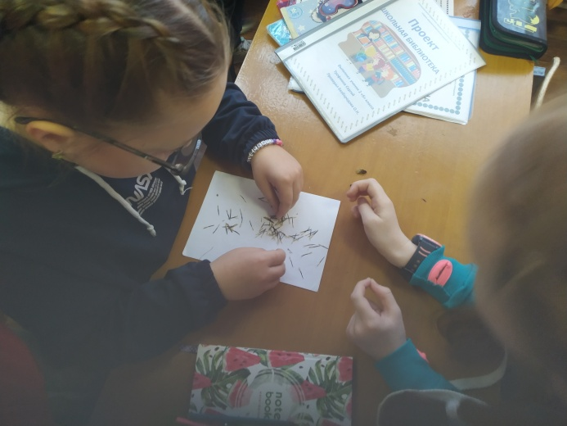
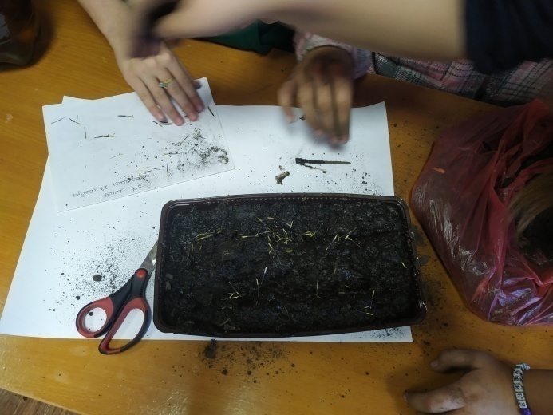
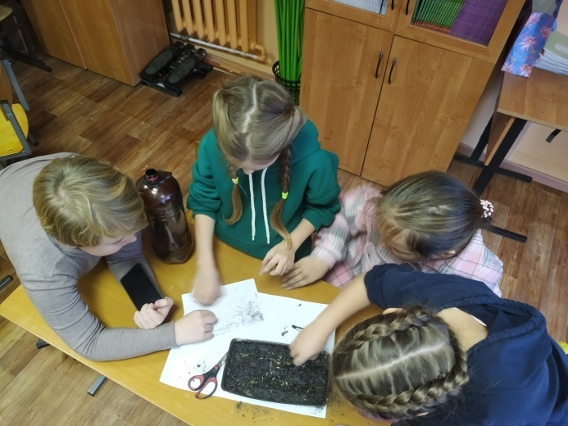
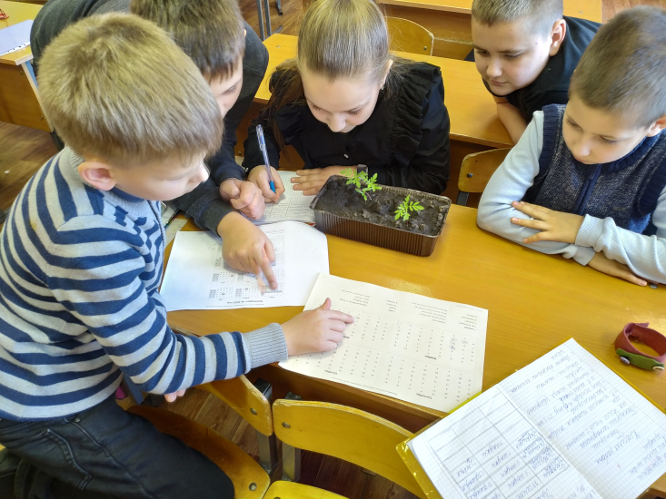
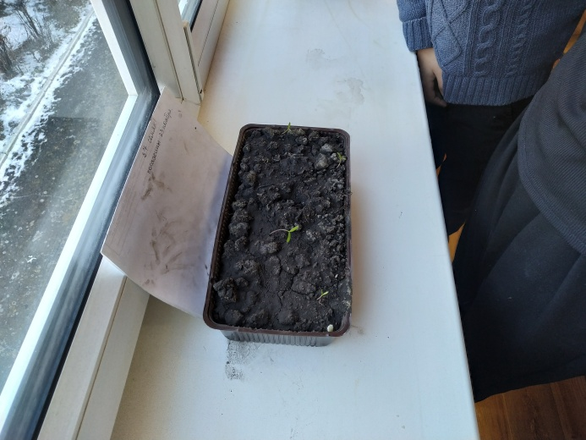
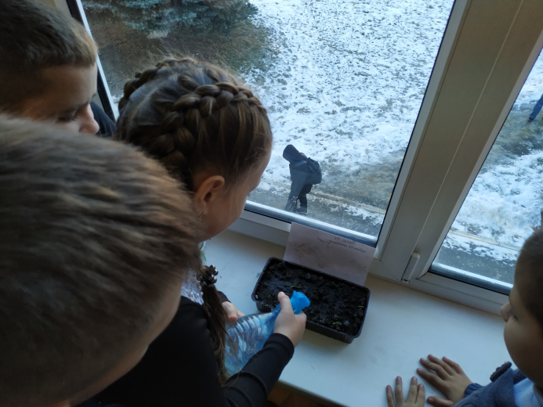
4 группа

Slide 16
Посадили семена | 87 шт. | 23 ноября
Появились первые всходы | 4 шт. | 9 декабря | 16 дней
Появились первые листья | 4 шт. | 10 декабря | 17 дней
Появились 2-3 листочки | 1 шт | 28 декабря | 35 дней
 | 3 шт. | 13 декабря | 51 день

Slide 17
Карточка № 1. Дополните условие задачи. Ученики посадили … семян. Проросли … семян. Сколько семян не проросли?
Карточка № 2. Поставьте вопрос к задаче. Для озеленения 1 пришкольного участка потребуется 40 сеянцев бархатцев. Ученики 3б класса вырастили 320 сеянцев бархатцев. Сколько ……. ?

Slide 18
Карточка № 1. Дополните условие задачи. Ученики посадили 87 семян. Проросли 4 семени. Сколько семян не проросли?
Карточка № 2. Поставьте вопрос к задаче. Для озеленения 1 пришкольного участка потребуется 40 сеянцев бархатцев. Ученики 3б класса вырастили 320 сеянцев бархатцев. Сколько ……. ?

Slide 19
Карточка № 1. Дополните условие задачи. Ученики посадили 87 семян. Проросли 4 семени. Сколько семян не проросли?
Карточка № 2. Поставьте вопрос к задаче. Для озеленения 1 пришкольного участка потребуется 40 сеянцев бархатцев. Ученики 3б класса вырастили 320 сеянцев бархатцев. Сколько пришкольных участков можно озеленить этими сеянцами ?

Slide 20
8
20
4500
30
9
60 000
10

Slide 21
Домашнее задание
Учебник:
стр. 78-80, пересказ,
стр. 81, ответить на вопрос №3.

